Slide 1
Data Mining
Romi Satria Wahono romi@romisatriawahono.net http://romisatriawahono.net/dm WA/SMS: +6281586220090

Slide 2
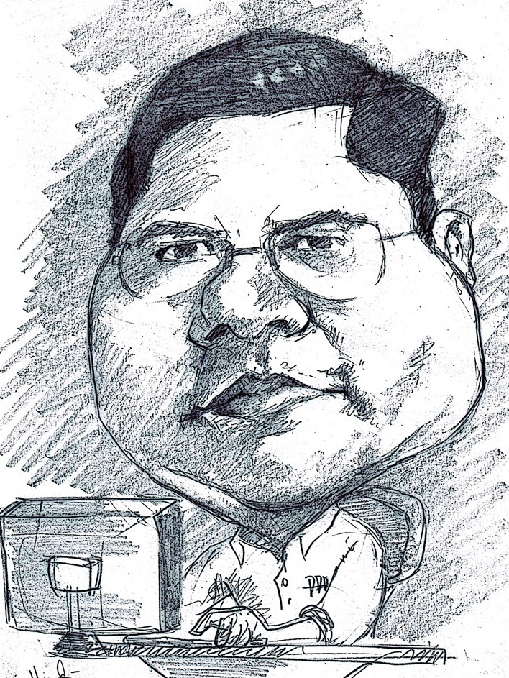
Romi Satria Wahono
SD Sompok Semarang (1987)
SMPN 8 Semarang (1990)
SMA Taruna Nusantara Magelang (1993)
B.Eng, M.Eng and Ph.D in Software Engineering from Saitama University Japan (1994-2004) Universiti Teknikal Malaysia Melaka (2014)
Research Interests: Software Engineering and Machine Learning
Founder dan Koordinator IlmuKomputer.Com
Peneliti LIPI (2004-2007)
Founder dan CEO PT Brainmatics Cipta Informatika

Slide 3
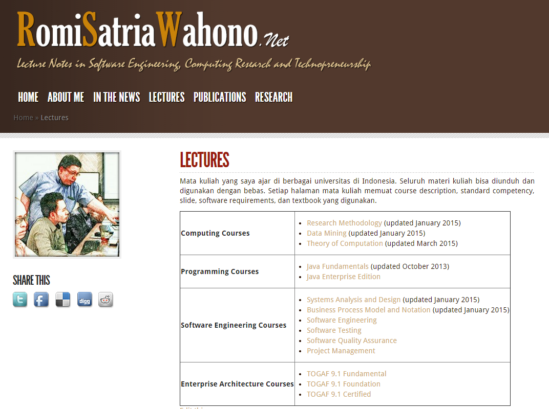

Slide 4
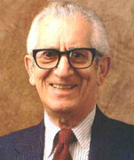


Learning Design
Educational Objectives (Benjamin Bloom)
Cognitive
Criterion Referenced Instruction (Robert Mager)
Competencies
Evaluation
Minimalism (John Carroll)
Start Immediately
Affective
Psychomotor
Minimize the Reading
Error Recognition
Self-Contained
Performance

Slide 5
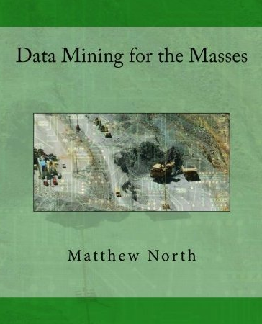
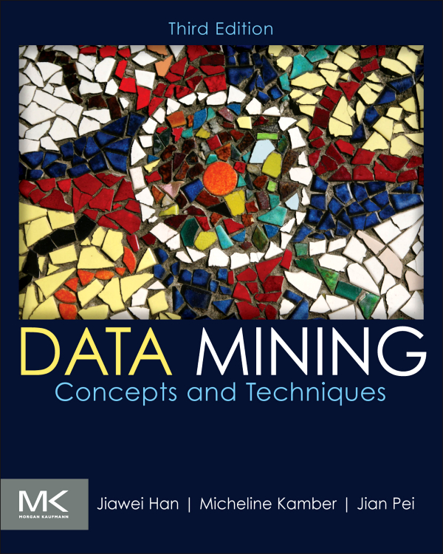

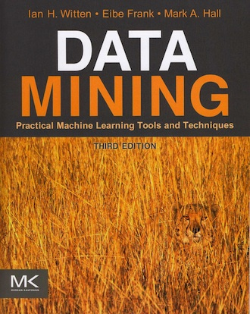
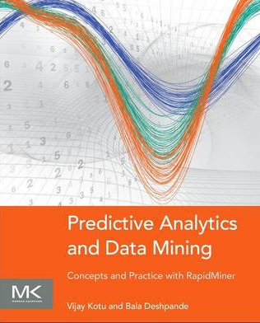
Textbooks

Slide 6
Referensi
Jiawei Han and Micheline Kamber, Data Mining: Concepts and Techniques Third Edition, Elsevier, 2012
Ian H. Witten, Frank Eibe, Mark A. Hall, Data mining: Practical Machine Learning Tools and Techniques 3rd Edition, Elsevier, 2011
Markus Hofmann and Ralf Klinkenberg, RapidMiner: Data Mining Use Cases and Business Analytics Applications, CRC Press Taylor & Francis Group, 2014
Daniel T. Larose, Discovering Knowledge in Data: an Introduction to Data Mining, John Wiley & Sons, 2005
Ethem Alpaydin, Introduction to Machine Learning, 3rd ed., MIT Press, 2014
Florin Gorunescu, Data Mining: Concepts, Models and Techniques, Springer, 2011
Oded Maimon and Lior Rokach, Data Mining and Knowledge Discovery Handbook Second Edition, Springer, 2010
Warren Liao and Evangelos Triantaphyllou (eds.), Recent Advances in Data Mining of Enterprise Data: Algorithms and Applications, World Scientific, 2007

Slide 7
Pre-Test
Jelaskan perbedaan antara data, informasi dan pengetahuan!
Jelaskan apa yang anda ketahui tentang data mining!
Sebutkan peran utama data mining!
Sebutkan pemanfaatan dari data mining di berbagai bidang!
Pengetahuan atau pola apa yang bisa kita dapatkan dari data di bawah?
NIM | Gender | Nilai UN | Asal Sekolah | IPS1 | IPS2 | IPS3 | IPS 4 | ... | Lulus Tepat Waktu
10001 | L | 28 | SMAN 2 | 3.3 | 3.6 | 2.89 | 2.9 |  | Ya
10002 | P | 27 | SMAN 7 | 4.0 | 3.2 | 3.8 | 3.7 |  | Tidak
10003 | P | 24 | SMAN 1 | 2.7 | 3.4 | 4.0 | 3.5 |  | Tidak
10004 | L | 26.4 | SMAN 3 | 3.2 | 2.7 | 3.6 | 3.4 |  | Ya
...
11000 | L | 23.4 | SMAN 5 | 3.3 | 2.8 | 3.1 | 3.2 |  | Ya

Slide 8
Course Outline
1. Pengantar Data Mining
3. Persiapan Data
4. Algoritma Klasifikasi
2. Proses Data Mining
5. Algoritma Klastering
7. Algoritma Estimasi dan Forecasting
6. Algoritma Asosiasi
8. Text Mining

Slide 9
1. Pengantar Data Mining
1.1 Apa itu Data Mining?
1.2 Peran Utama dan Metode Data Mining
1.3 Sejarah dan Penerapan Data Mining

Slide 10
1.1 Apa itu Data Mining?

Slide 11


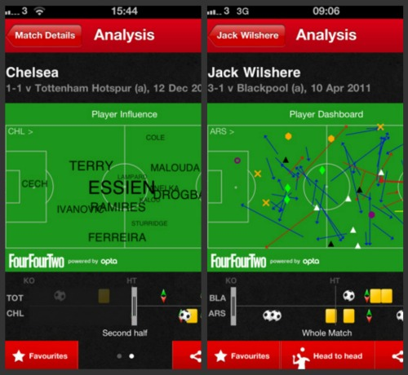
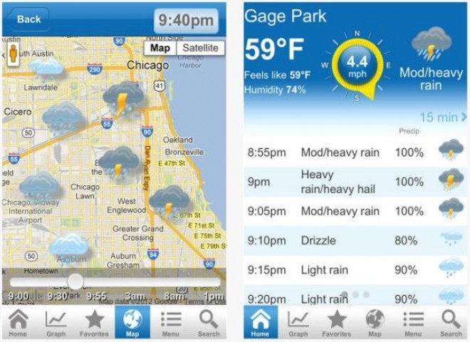
Manusia Memproduksi Data
Manusia memproduksi beragam data yang jumlah dan ukurannya sangat besar
Astronomi
Bisnis
Kedokteran
Ekonomi
Olahraga
Cuaca
Financial
…

Slide 12
Pertumbuhan Data
Astronomi
Sloan Digital Sky Survey
New Mexico, 2000
140TB over 10 years
Large Synoptic Survey Telescope
Chile, 2016
Will acquire 140TB every five days
kilobyte (kB) | 10³
megabyte (MB) | 10⁶
gigabyte (GB) | 10⁹
terabyte (TB) | 10¹²
petabyte (PB) | 10¹⁵
exabyte (EB) | 10¹⁸
zettabyte (ZB) | 10²¹
yottabyte (YB) | 10²⁴
Biologi dan Kedokteran
European Bioinformatics Institute (EBI)
20PB of data (genomic data doubles in size each year)
A single sequenced human genome can be around 140GB in size

Slide 13
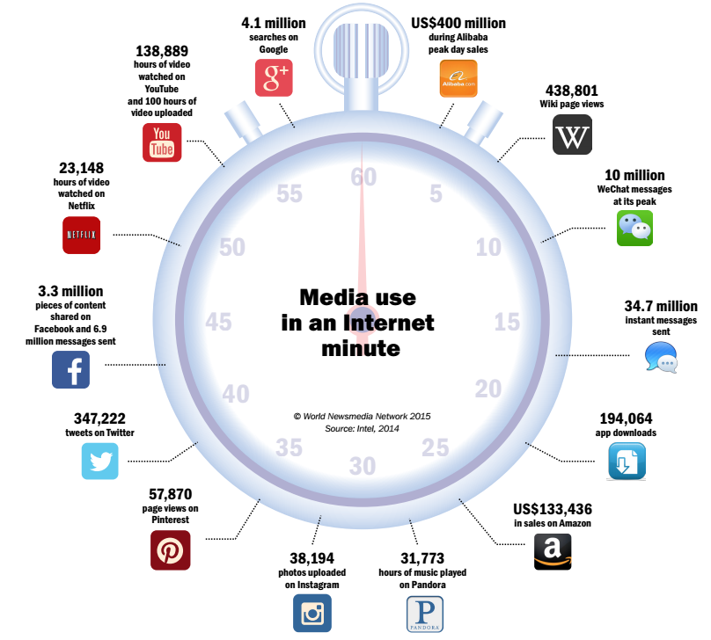
Perubahan Kultur dan Perilaku
(Insight, Big Data Trends for Media, 2015)

Slide 14
Datangnya Tsunami Data
kilobyte (kB) | 10³
megabyte (MB) | 10⁶
gigabyte (GB) | 10⁹
terabyte (TB) | 10¹²
petabyte (PB) | 10¹⁵
exabyte (EB) | 10¹⁸
zettabyte (ZB) | 10²¹
yottabyte (YB) | 10²⁴
Mobile Electronics market
5B mobile phones in use in 2010
150M tablets was sold in 2012 (IDC)
200M is global notebooks shipments in 2012 (Digitimes Research)
Web and Social Networks generates amount of data
Google processes 100 PB per day, 3 million servers
Facebook has 300 PB of user data per day
Youtube has 1000PB video storage
235 TBs data collected by the US Library of Congress
15 out of 17 sectors in the US have more data stored per company than the US Library of Congress

Slide 15
Mengapa Data Mining?
We are drowning in data, but starving for knowledge!

Slide 16

Apa itu Data Mining?

Slide 17
Apa itu Data Mining?
Disiplin ilmu yang mempelajari metode untuk mengekstrak pengetahuan atau menemukan pola dari suatu data yang besar
Ekstraksi dari data ke pengetahuan:
Data: fakta yang terekam dan tidak membawa arti
Pengetahuan: pola, rumus, aturan atau model yang muncul dari data
Nama lain data mining:
Knowledge Discovery in Database (KDD)
Knowledge extraction
Pattern analysis
Information harvesting
Business intelligence

Slide 18
Apa Itu Data Mining?
Pengetahuan
Metode Data Mining
Himpunan Data

Slide 19
Definisi Data Mining
Melakukan ekstraksi untuk mendapatkan informasi penting yang sifatnya implisit dan sebelumnya tidak diketahui, dari suatu data (Witten et al., 2011)
Kegiatan yang meliputi pengumpulan, pemakaian data historis untuk menemukan keteraturan, pola dan hubungan dalam set data berukuran besar (Santosa, 2007)
Extraction of interesting (non-trivial, implicit, previously unknown and potentially useful) patterns or knowledge from huge amount of data (Han et al., 2011)

Slide 20
Data - Informasi – Pengetahuan
NIP | TGL | DATANG | PULANG
1103 | 02/12/2004 | 07:20 | 15:40
1142 | 02/12/2004 | 07:45 | 15:33
1156 | 02/12/2004 | 07:51 | 16:00
1173 | 02/12/2004 | 08:00 | 15:15
1180 | 02/12/2004 | 07:01 | 16:31
1183 | 02/12/2004 | 07:49 | 17:00
Data Kehadiran Pegawai

Slide 21
Data - Informasi – Pengetahuan
NIP | Masuk | Alpa | Cuti | Sakit | Telat
1103 | 22
1142 | 18 | 2 |  | 2
1156 | 10 | 1 | 11
1173 | 12 | 5 |  |  | 5
1180 | 10 |  |  | 12
Informasi Akumulasi Bulanan Kehadiran Pegawai

Slide 22
Data - Informasi – Pengetahuan
 | Senin | Selasa | Rabu | Kamis | Jumat
Terlambat | 7 | 0 | 1 | 0 | 5
Pulang Cepat | 0 | 1 | 1 | 1 | 8
Izin | 3 | 0 | 0 | 1 | 4
Alpa | 1 | 0 | 2 | 0 | 2
Pola Kebiasaan Kehadiran Mingguan Pegawai

Slide 23
Data - Informasi – Pengetahuan - Kebijakan
Kebijakan penataan jam kerja karyawan khusus untuk hari senin dan jumat
Peraturan jam kerja:
Hari Senin dimulai jam 10:00
Hari Jumat diakhiri jam 14:00
Sisa jam kerja dikompensasi ke hari lain

Slide 24
Data Mining pada Business Intelligence
Increasing potential
to support business decisions
End User
Decision Making
Data Presentation
Business Analyst
Visualization Techniques
Data Mining
Data Analyst
Information Discovery
Data Exploration
Statistical Summary, Querying, and Reporting
Data Preprocessing/Integration, Data Warehouses
DBA
Data Sources
Paper, Files, Web documents, Scientific experiments, Database Systems

Slide 25
Hubungan dengan Berbagai Bidang
Data Mining
Machine Learning
Pattern Recognition
Statistics
Computing Algorithms
Database Technology
High Performance Computing

Slide 26
Masalah-Masalah di Data Mining
Tremendous amount of data
Algorithms must be highly scalable to handle such as tera-bytes of data
High-dimensionality of data
Micro-array may have tens of thousands of dimensions
High complexity of data
Data streams and sensor data
Time-series data, temporal data, sequence data
Structure data, graphs, social networks and multi-linked data
Heterogeneous databases and legacy databases
Spatial, spatiotemporal, multimedia, text and Web data
Software programs, scientific simulations
New and sophisticated applications

Slide 27
Latihan
Jelaskan dengan kalimat sendiri apa yang dimaksud dengan data mining?
Sebutkan sudut pandang multidimensi dari data mining!

Slide 28
1.2 Peran Utama Data Mining

Slide 29
Peran Utama Data Mining
1. Estimasi
2. Prediksi
3. Klasifikasi
4. Klastering
5. Asosiasi

Slide 30
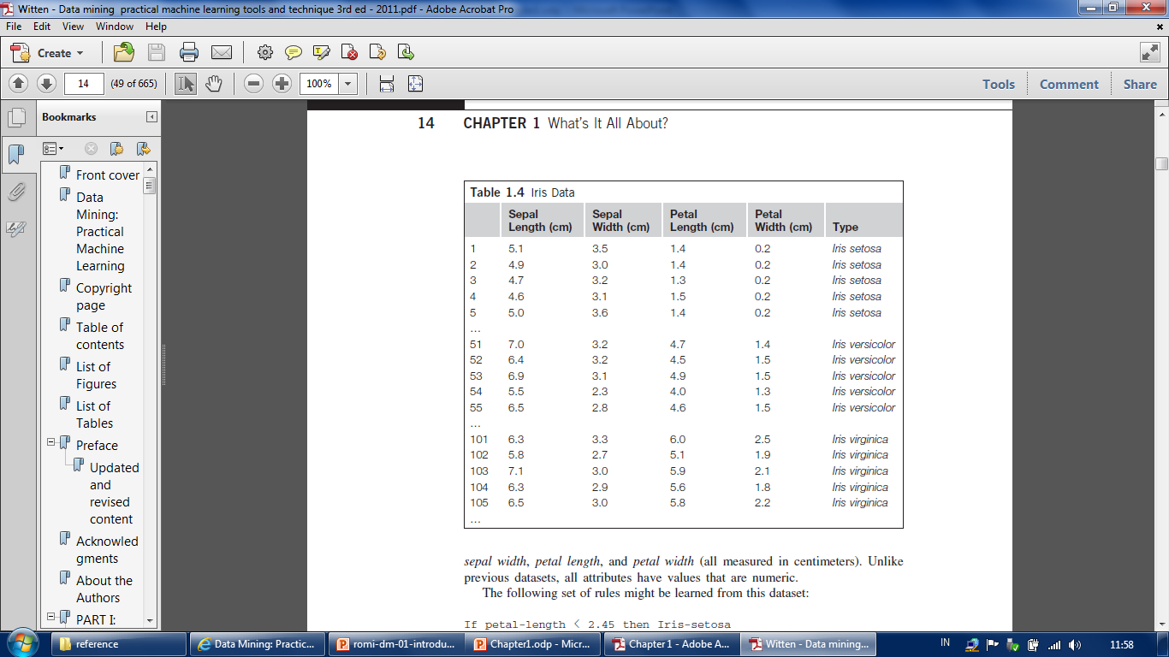
Dataset (Himpunan Data)
Attribute/Feature
Class/Label/Target
Record/
Object/
Sample/
Tuple
Nominal
Numerik

Slide 31
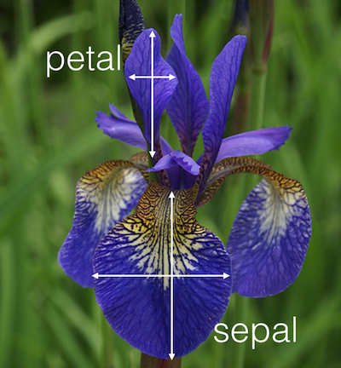

Slide 32
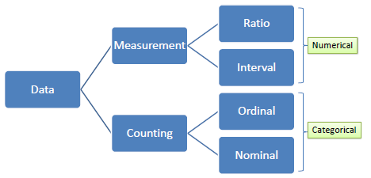
Jenis Atribut

Slide 33
Tipe Data
Jenis Atribut | Deskripsi | Contoh | Operasi
Ratio (Mutlak) | Data yang diperoleh dengan cara pengukuran, dimana jarak dua titik pada skala sudah diketahui Mempunyai titik nol yang absolut (*, /) | Umur Berat badan Tinggi badan Jumlah uang | geometric mean, harmonic mean, percent variation
Interval (Jarak) | Data yang diperoleh dengan cara pengukuran, dimana jarak dua titik pada skala sudah diketahui Tidak mempunyai titik nol yang absolut (+, - ) | Suhu 0°c-100°c, Umur 20-30 tahun | mean, standard deviation, Pearson's correlation, t and F tests
Ordinal (Peringkat) | Data yang diperoleh dengan cara kategorisasi atau klasifikasi Tetapi diantara data tersebut terdapat hubungan atau berurutan (<, >) | Tingkat kepuasan pelanggan (puas, sedang, tidak puas) | median, percentiles, rank correlation, run tests, sign tests
Nominal (Label) | Data yang diperoleh dengan cara kategorisasi atau klasifikasi Menunjukkan beberapa object yang berbeda (=, ≠) | Kode pos Jenis kelamin Nomer id karyawan Nama kota | mode, entropy, contingency correlation, χ² test

Slide 34
Peran Utama Data Mining
1. Estimasi
2. Prediksi
3. Klasifikasi
4. Klastering
5. Asosiasi

Slide 35
1. Estimasi Waktu Pengiriman Pizza
Customer | Jumlah Pesanan (P) | Jumlah Traffic Light (TL) | Jarak (J) | Waktu Tempuh (T)
1 | 3 | 3 | 3 | 16
2 | 1 | 7 | 4 | 20
3 | 2 | 4 | 6 | 18
4 | 4 | 6 | 8 | 36
...
1000 | 2 | 4 | 2 | 12
Label
Pembelajaran dengan
Metode Estimasi (Regresi Linier)
Waktu Tempuh (T) = 0.48P + 0.23TL + 0.5J
Pengetahuan

Slide 36
Contoh: Estimasi Performansi CPU
Example: 209 different computer configurations
Linear regression function
PRP = -55.9 + 0.0489 MYCT + 0.0153 MMIN + 0.0056 MMAX + 0.6410 CACH - 0.2700 CHMIN + 1.480 CHMAX
Cycle time (ns)
Main memory (Kb)
Cache (Kb)
Channels
Performance
MYCT
MMIN
MMAX
CACH
CHMIN
CHMAX
PRP
1
125
256
6000
256
16
128
198
2
29
8000
32000
32
8
32
269
…
208
480
512
8000
32
0
0
67
209
480
1000
4000
0
0
0
45

Slide 37
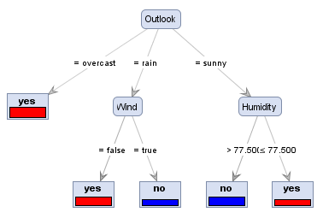
Output/Pola/Model/Knowledge
Formula/Function (Rumus atau Fungsi Regresi)
WAKTU TEMPUH = 0.48 + 0.6 JARAK + 0.34 LAMPU + 0.2 PESANAN
Decision Tree (Pohon Keputusan)
Korelasi dan Asosiasi
Rule (Aturan)
IF ips3=2.8 THEN lulustepatwaktu
Cluster (Klaster)

Slide 38
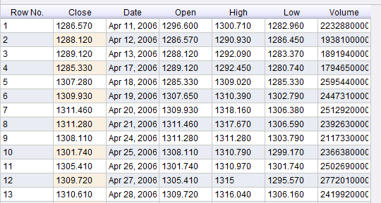
2. Prediksi Harga Saham
Label
Dataset harga saham dalam bentuk time series (rentet waktu)
Pembelajaran dengan
Metode Prediksi (Neural Network)

Slide 39
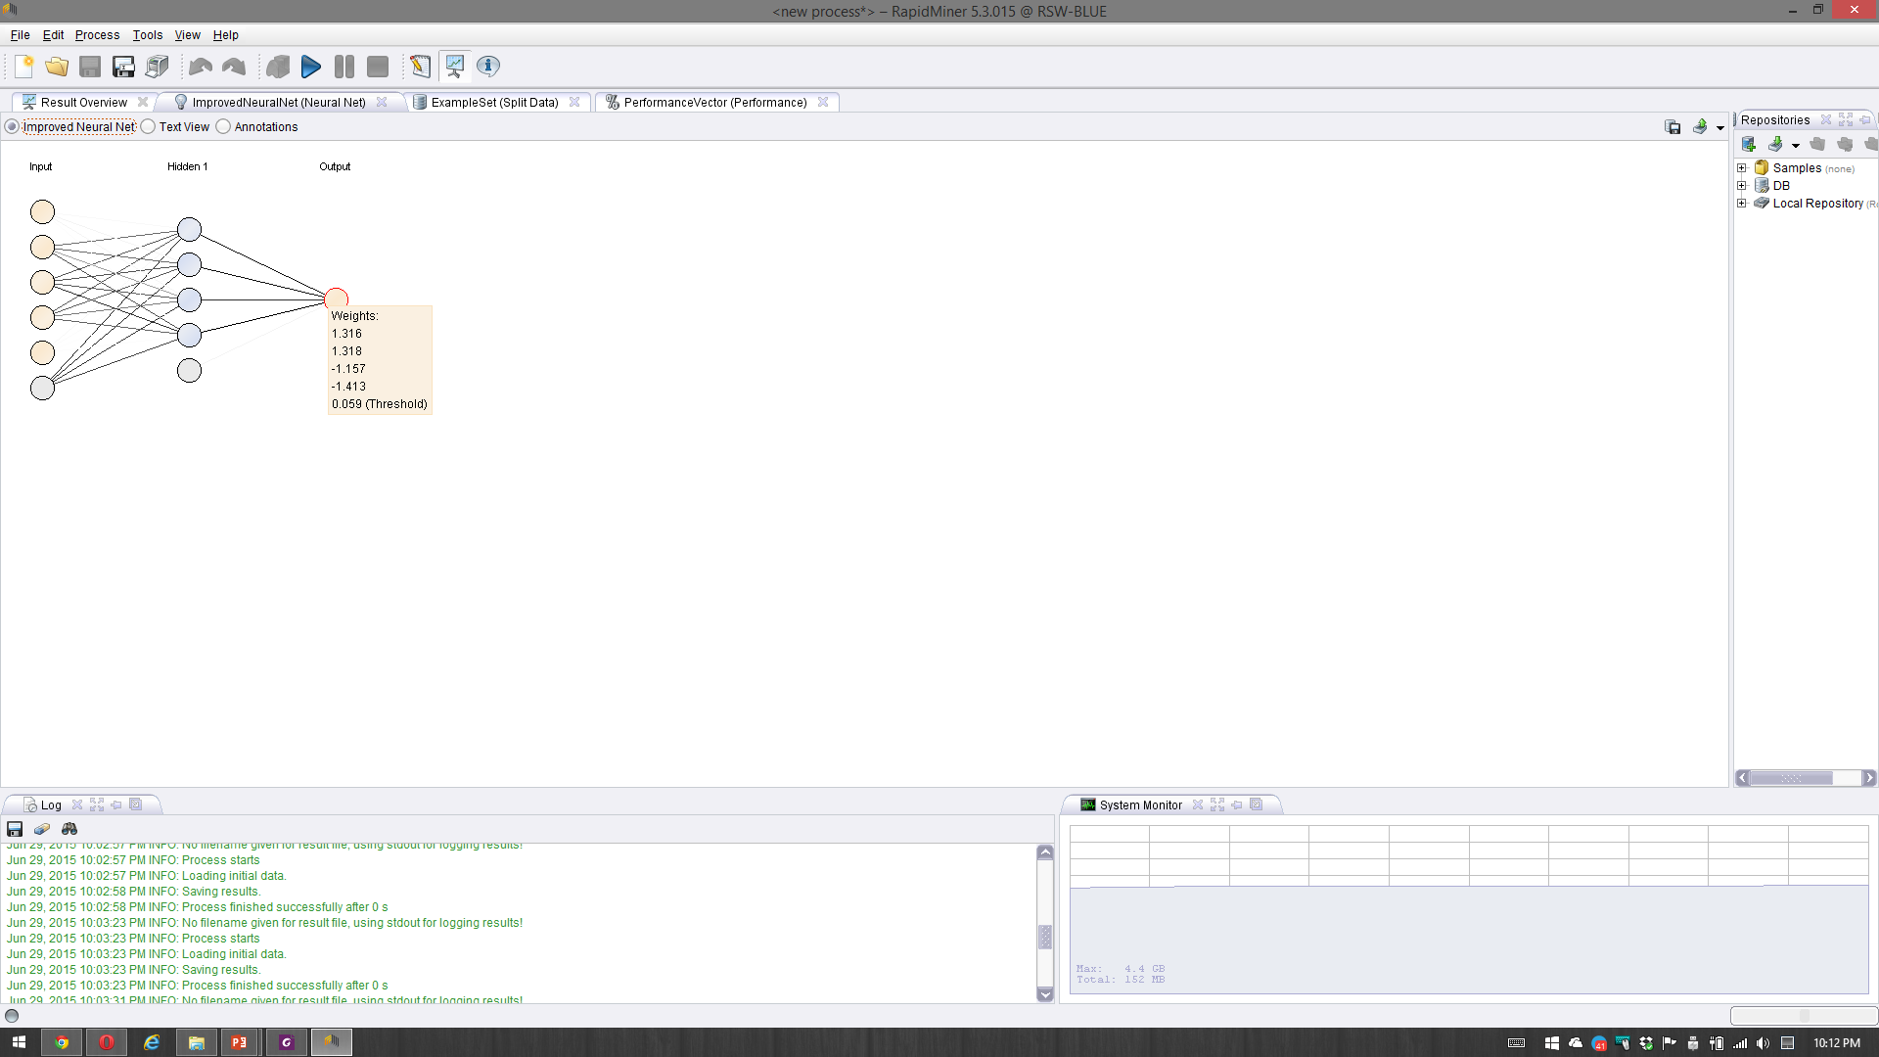
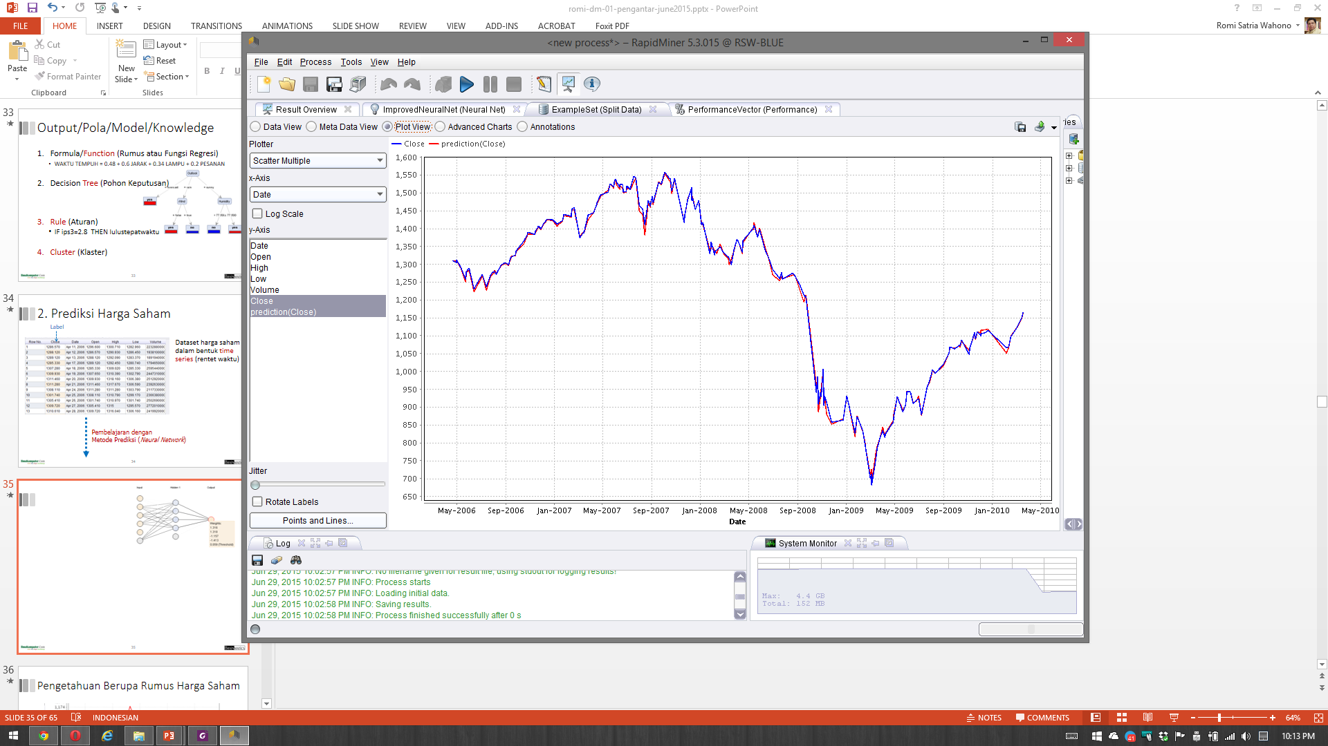
Pengetahuan berupa Rumus Neural Network
Prediction Plot

Slide 40
3. Klasifikasi Kelulusan Mahasiswa
Label
NIM | Gender | Nilai UN | Asal Sekolah | IPS1 | IPS2 | IPS3 | IPS 4 | ... | Lulus Tepat Waktu
10001 | L | 28 | SMAN 2 | 3.3 | 3.6 | 2.89 | 2.9 |  | Ya
10002 | P | 27 | SMA DK | 4.0 | 3.2 | 3.8 | 3.7 |  | Tidak
10003 | P | 24 | SMAN 1 | 2.7 | 3.4 | 4.0 | 3.5 |  | Tidak
10004 | L | 26.4 | SMAN 3 | 3.2 | 2.7 | 3.6 | 3.4 |  | Ya
...
...
11000 | L | 23.4 | SMAN 5 | 3.3 | 2.8 | 3.1 | 3.2 |  | Ya
Pembelajaran dengan
Metode Klasifikasi (C4.5)

Slide 41
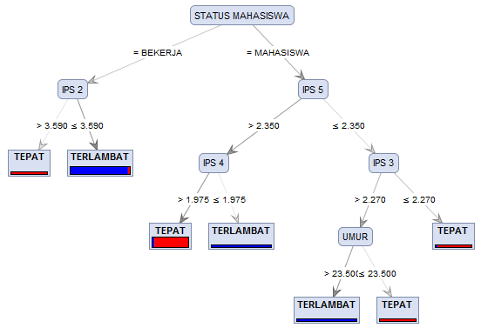
Pengetahuan Berupa Pohon Keputusan

Slide 42
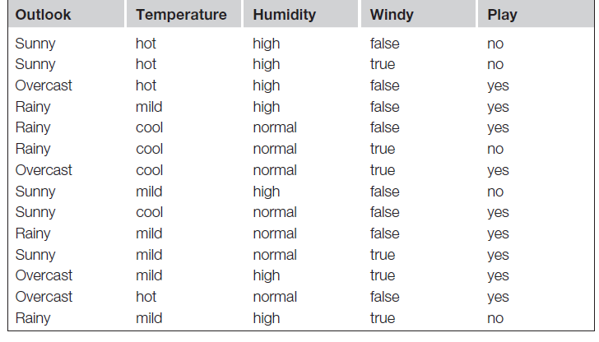
Contoh: Rekomendasi Main Golf
Input:
Output (Rules):
If outlook = sunny and humidity = high then play = no If outlook = rainy and windy = true then play = no If outlook = overcast then play = yes If humidity = normal then play = yes If none of the above then play = yes

Slide 43
Contoh: Rekomendasi Main Golf
Output (Tree):

Slide 44
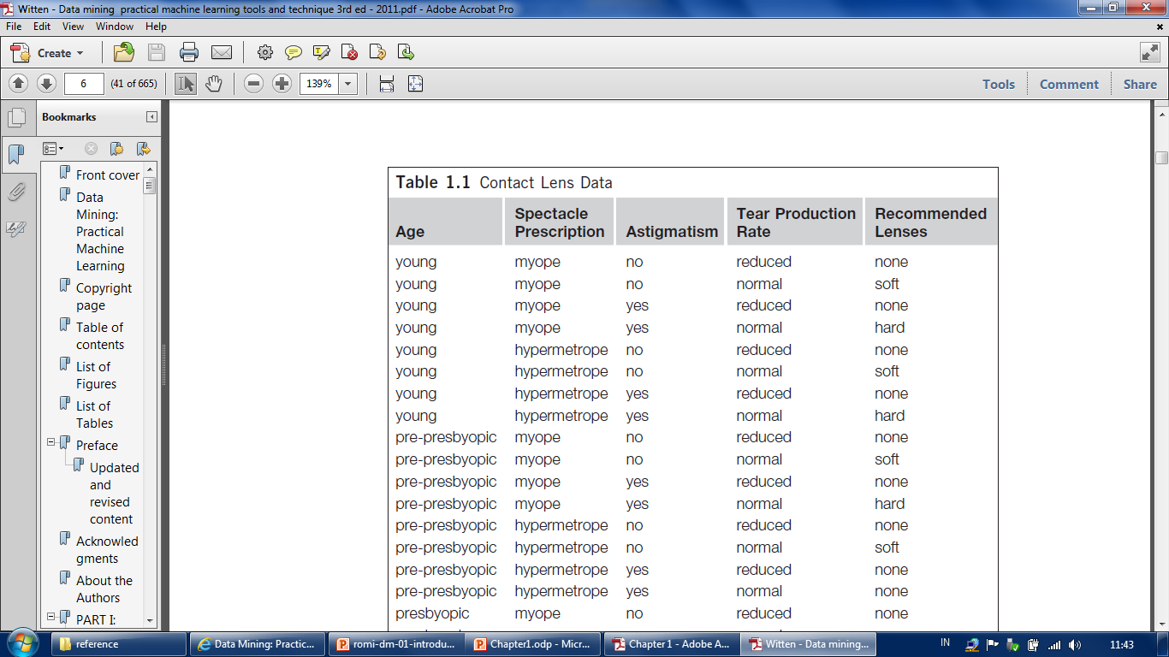
Contoh: Rekomendasi Contact Lens
Input:

Slide 45
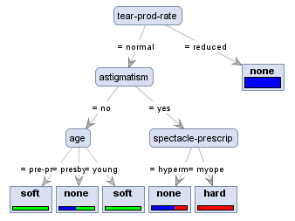
Contoh: Rekomendasi Contact Lens
Output/Model (Tree):

Slide 46
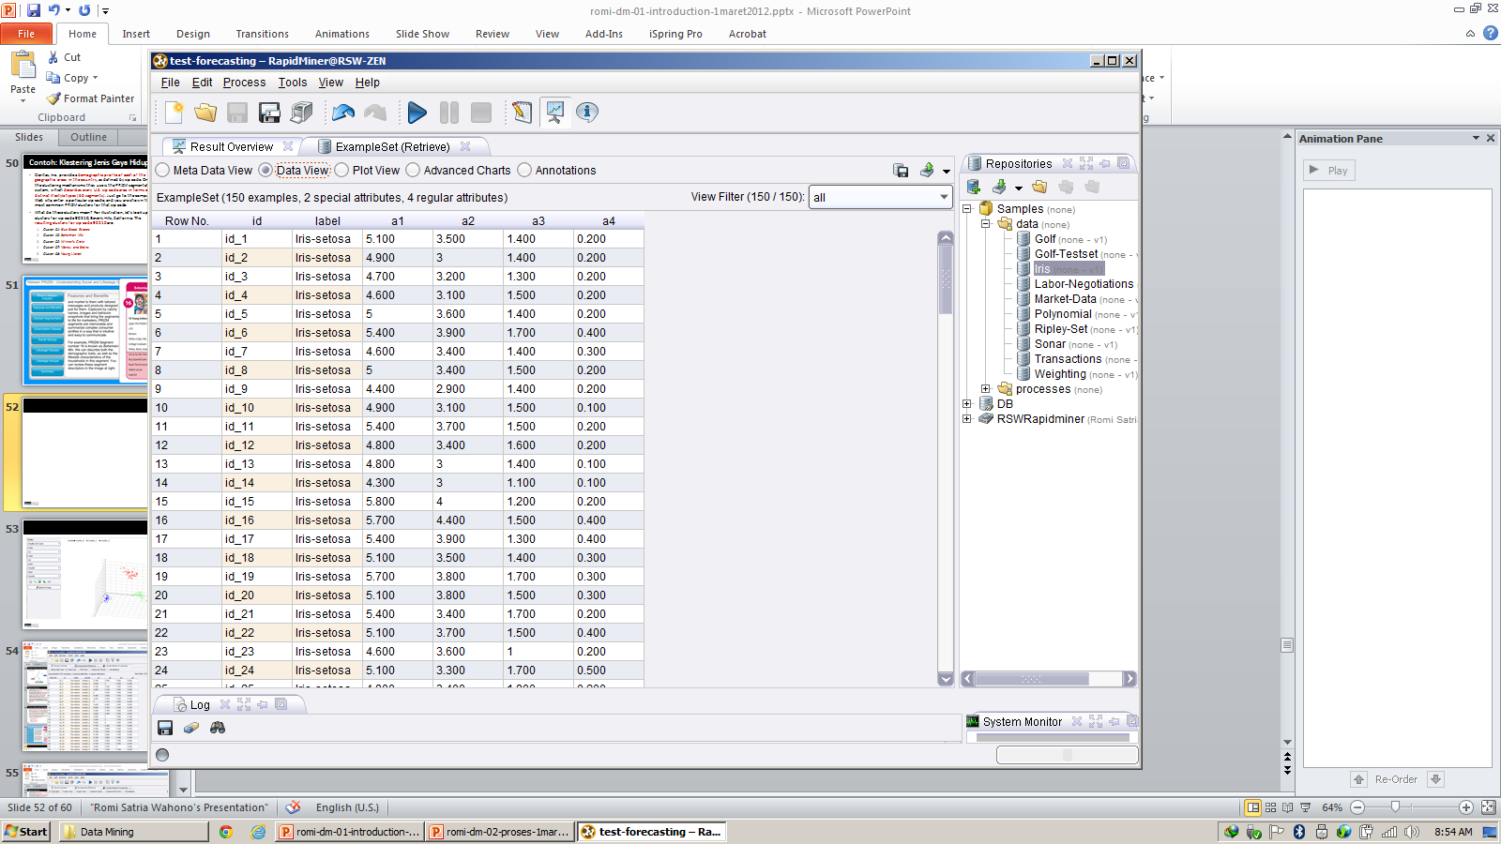
4. Klastering Bunga Iris
Dataset Tanpa Label
Pembelajaran dengan
Metode Klastering (K-Means)

Slide 47
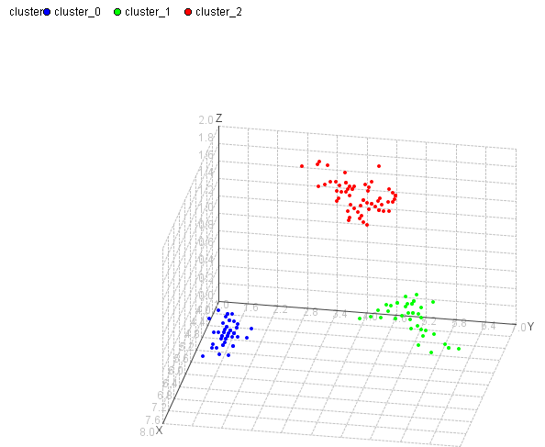
Pengetahuan Berupa Klaster

Slide 48
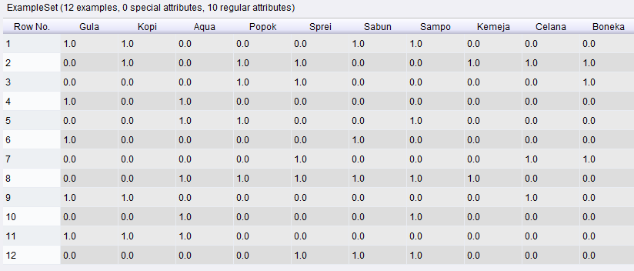
5. Aturan Asosiasi Pembelian Barang
Pembelajaran dengan
Metode Asosiasi (FP-Growth)

Slide 49
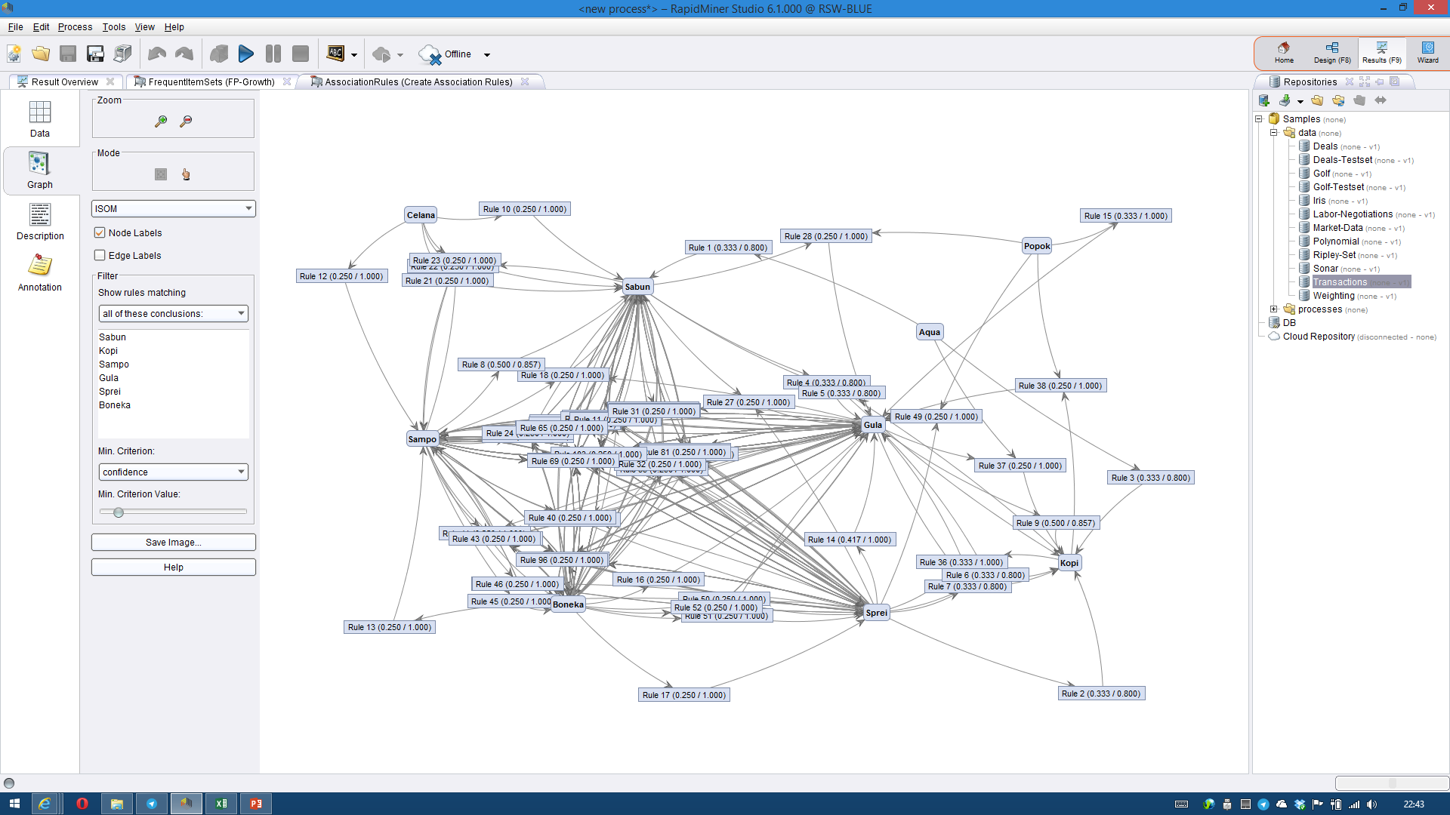
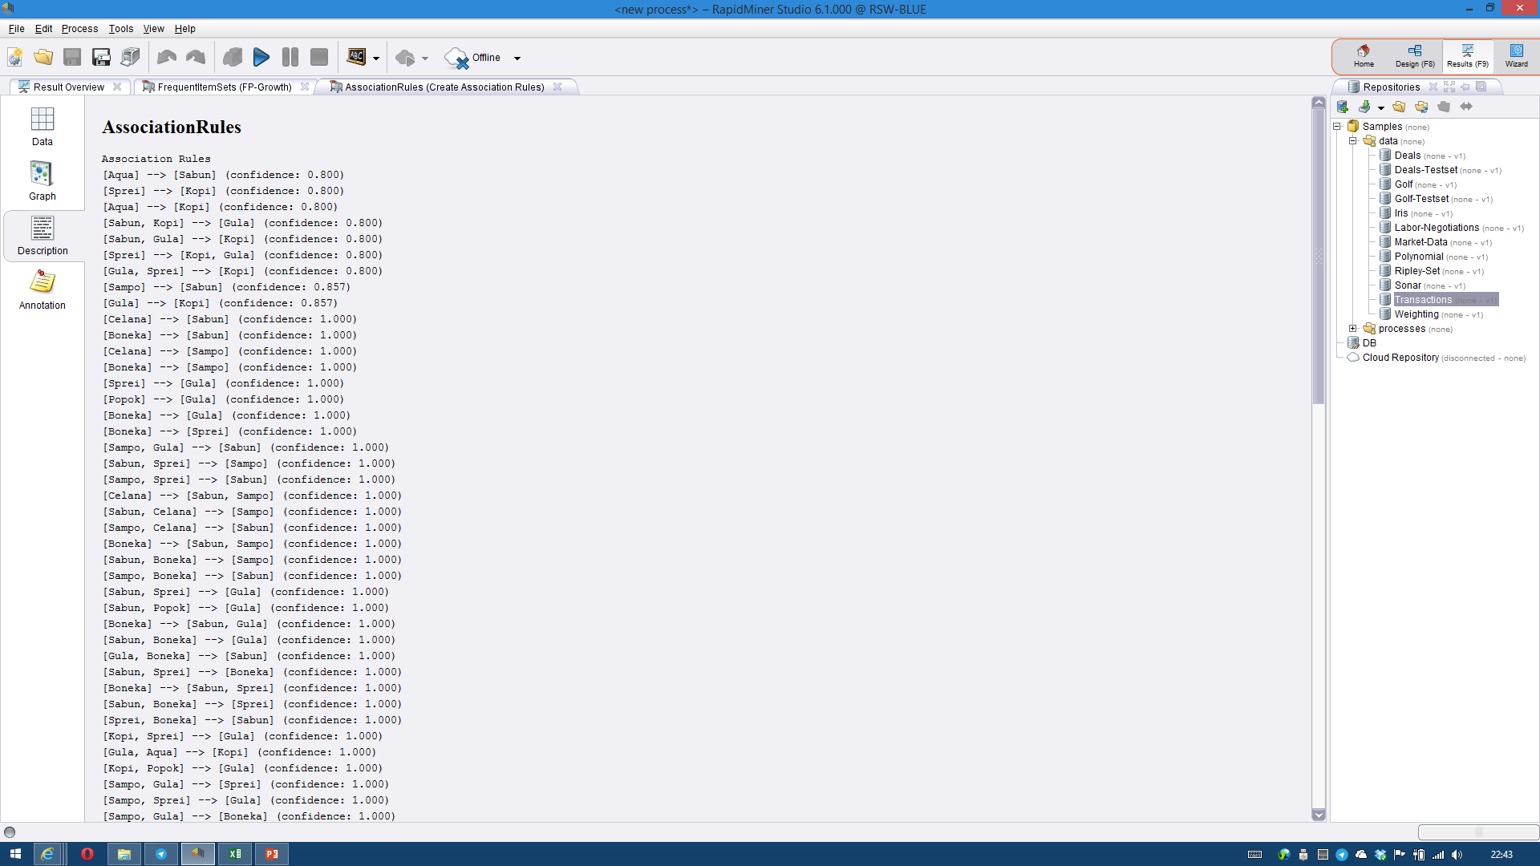
Pengetahuan Berupa Aturan Asosiasi

Slide 50
Contoh Aturan Asosiasi
Algoritma association rule (aturan asosiasi) adalah algoritma yang menemukan atribut yang “muncul bersamaan”
Contoh, pada hari kamis malam, 1000 pelanggan telah melakukan belanja di supermaket ABC, dimana:
200 orang membeli Sabun Mandi
dari 200 orang yang membeli sabun mandi, 50 orangnya membeli Fanta
Jadi, association rule menjadi, “Jika membeli sabun mandi, maka membeli Fanta”, dengan nilai support = 200/1000 = 20% dan nilai confidence = 50/200 = 25%
Algoritma association rule diantaranya adalah: A priori algorithm, FP-Growth algorithm, GRI algorithm

Slide 51
Metode Learning Pada Algoritma DM
Supervised Learning
Unsupervised Learning
Semi-Supervised Learning

Slide 52
1. Supervised Learning
Pembelajaran dengan guru, data set memiliki target/label/class
Sebagian besar algoritma data mining (estimation, prediction/forecasting, classification) adalah supervised learning
Algoritma melakukan proses belajar berdasarkan nilai dari variabel target yang terasosiasi dengan nilai dari variable prediktor

Slide 53
Dataset dengan Class
Attribute/Feature
Class/Label/Target
Nominal
Numerik

Slide 54
2. Unsupervised Learning
Algoritma data mining mencari pola dari semua variable (atribut)
Variable (atribut) yang menjadi target/label/class tidak ditentukan (tidak ada)
Algoritma clustering adalah algoritma unsupervised learning

Slide 55
Dataset tanpa Class
Attribute/Feature

Slide 56
3. Semi-Supervised Learning
Semi-supervised learning adalah metode data mining yang menggunakan data dengan label dan tidak berlabel sekaligus dalam proses pembelajarannya
Data yang memiliki kelas digunakan untuk membentuk model (pengetahuan), data tanpa label digunakan untuk membuat batasan antara kelas

Slide 57
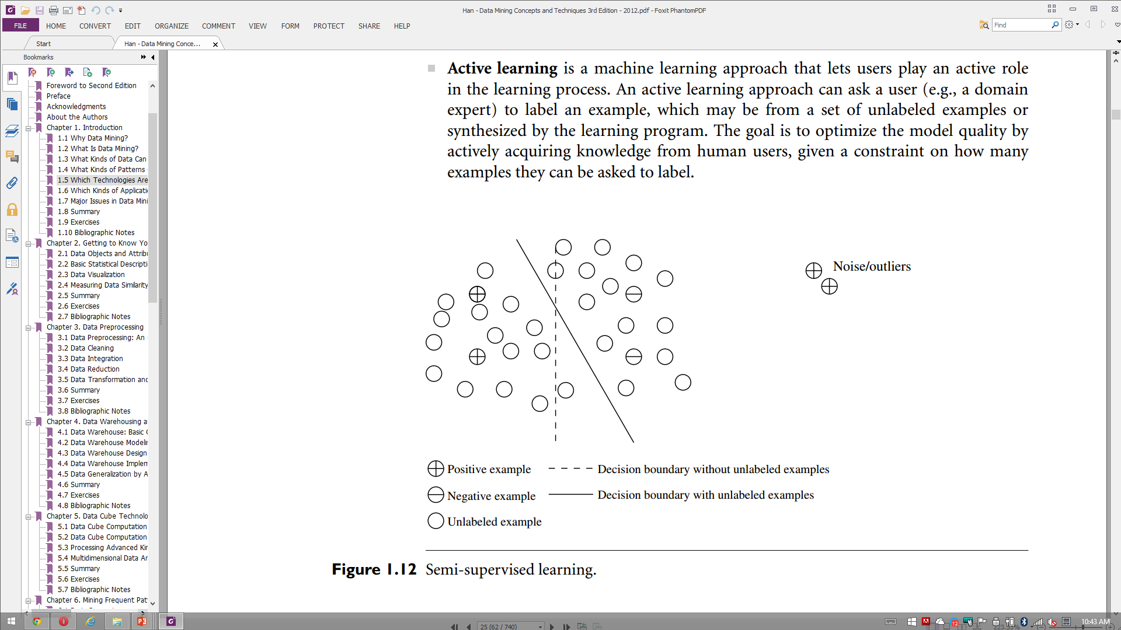
3. Semi-Supervised Learning
If we consider the labeled examples, the dashed line is the decision boundary that best partitions the positive examples from the negative examples
Using the unlabeled examples, we can refine the decision boundary to the solid line
Moreover, we can detect that the two positive examples at the top right corner, though labeled, are likely noise or outliers

Slide 58
Algoritma Data Mining (DM)
Estimation (Estimasi):
Linear Regression, Neural Network, Support Vector Machine, etc
Prediction/Forecasting (Prediksi/Peramalan):
Linear Regression, Neural Network, Support Vector Machine, etc
Classification (Klasifikasi):
Naive Bayes, K-Nearest Neighbor, C4.5, ID3, CART, Linear Discriminant Analysis, Logistic Regression, etc
Clustering (Klastering):
K-Means, K-Medoids, Self-Organizing Map (SOM), Fuzzy C-Means, etc
Association (Asosiasi):
FP-Growth, A Priori, Coefficient of Correlation, Chi Square, etc

Slide 59
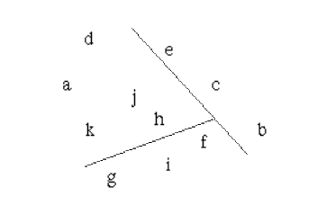
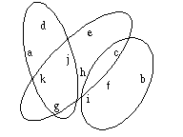
Output/Pola/Model/Knowledge
Formula/Function (Rumus atau Fungsi Regresi)
WAKTU TEMPUH = 0.48 + 0.6 JARAK + 0.34 LAMPU + 0.2 PESANAN
Decision Tree (Pohon Keputusan)
Tingkat Korelasi
Rule (Aturan)
IF ips3=2.8 THEN lulustepatwaktu
Cluster (Klaster)

Slide 60
Latihan
Sebutkan 5 peran utama data mining!
Jelaskan perbedaan estimasi dan prediksi!
Jelaskan perbedaan prediksi dan klasifikasi!
Jelaskan perbedaan klasifikasi dan klastering!
Jelaskan perbedaan klastering dan association!
Jelaskan perbedaan estimasi dan klasifikasi!
Jelaskan perbedaan estimasi dan klastering!
Jelaskan perbedaan supervised dan unsupervised learning!
Sebutkan tahapan utama proses data mining!

Slide 61
1.3 Sejarah dan Penerapan Data Mining

Slide 62
Evolution of Sciences
Before 1600: Empirical science
1600-1950s: Theoretical science
Each discipline has grown a theoretical component
Theoretical models motivate experiments and generalize understanding
1950s-1990s: Computational science
Most disciplines have grown a third, computational branch (e.g. empirical, theoretical, and computational ecology, or physics, or linguistics.)
Computational Science traditionally meant simulation. It grew out of our inability to find closed-form solutions for complex mathematical models
1990-now: Data science
The flood of data from new scientific instruments and simulations
The ability to economically store and manage petabytes of data online
The Internet makes all these archives universally accessible
Data mining is a major new challenge!
Jim Gray and Alex Szalay, The World Wide Telescope: An Archetype for Online Science, Comm. ACM, 45(11): 50-54, Nov. 2002

Slide 63
Contoh Penerapan Data Mining
Penentuan kelayakan aplikasi peminjaman uang di bank
Penentuan pasokan listrik PLN untuk wilayah Jakarta
Prediksi profile tersangka koruptor dari data pengadilan
Perkiraan harga saham dan tingkat inflasi
Analisis pola belanja pelanggan
Memisahkan minyak mentah dan gas alam
Menentukan kelayakan seseorang dalam kredit KPR
Penentuan pola pelanggan yang loyal pada perusahaan operator telepon
Deteksi pencucian uang dari transaksi perbankan
Deteksi serangan (intrusion) pada suatu jaringan

Slide 64
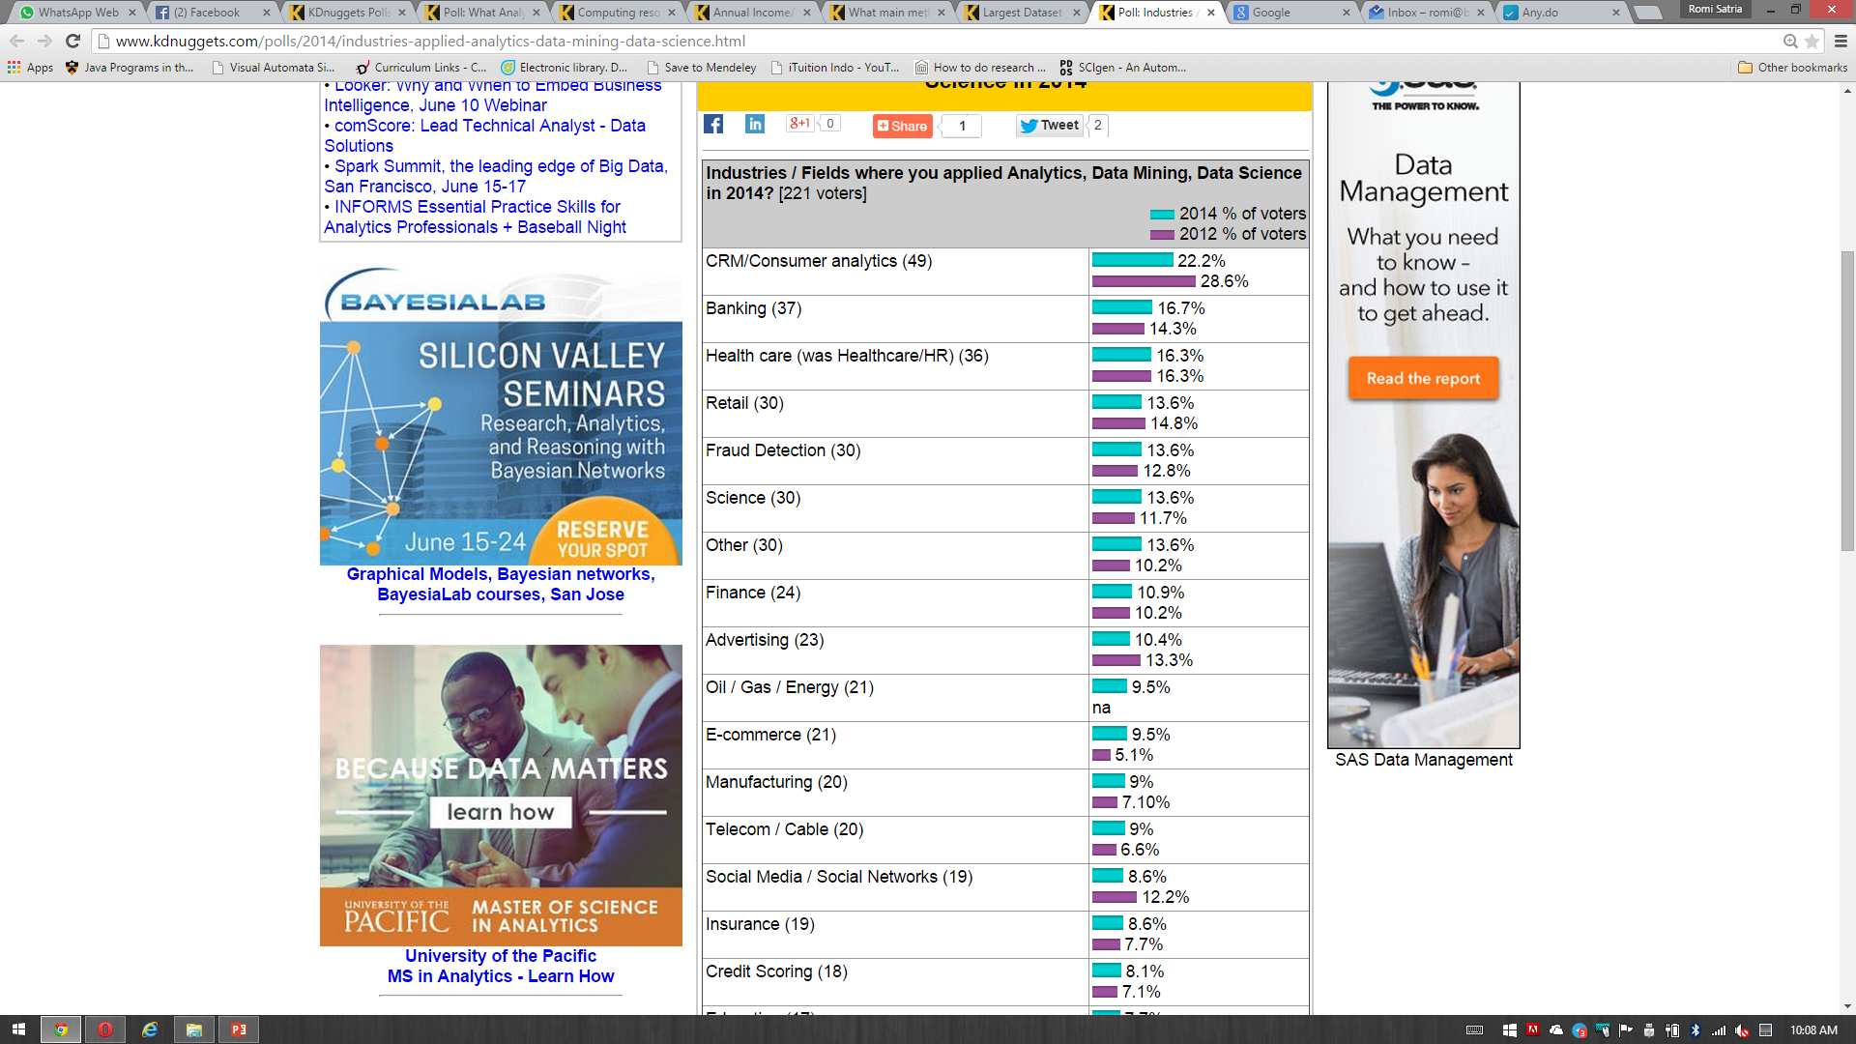
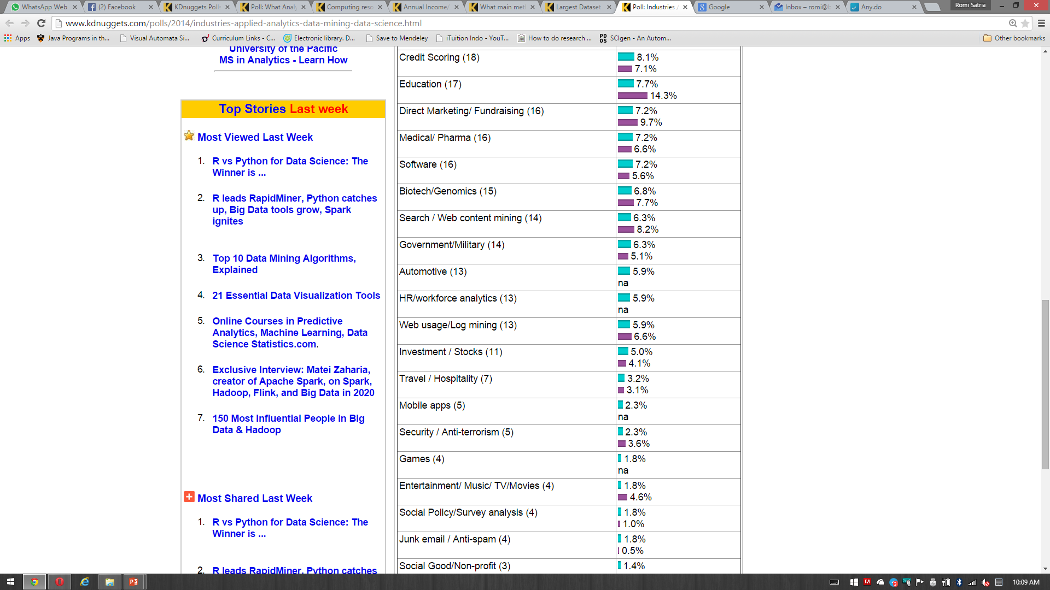

Slide 65
A Brief History of Data Mining Society
1989 IJCAI Workshop on Knowledge Discovery in Databases
Knowledge Discovery in Databases (G. Piatetsky-Shapiro and W. Frawley, 1991)
1991-1994 Workshops on Knowledge Discovery in Databases
Advances in Knowledge Discovery and Data Mining (U. Fayyad, G. Piatetsky-Shapiro, P. Smyth, and R. Uthurusamy, 1996)
1995-1998 International Conferences on Knowledge Discovery in Databases and Data Mining (KDD’95-98)
Journal of Data Mining and Knowledge Discovery (1997)
ACM SIGKDD conferences since 1998 and SIGKDD Explorations
More conferences on data mining
PAKDD (1997), PKDD (1997), SIAM-Data Mining (2001), (IEEE) ICDM (2001), WSDM (2008), etc.
ACM Transactions on KDD (2007)

Slide 66
Conferences and Journals on Data Mining
KDD Conferences
ACM SIGKDD Int. Conf. on Knowledge Discovery in Databases and Data Mining (KDD)
SIAM Data Mining Conf. (SDM)
(IEEE) Int. Conf. on Data Mining (ICDM)
European Conf. on Machine Learning and Principles and practices of Knowledge Discovery and Data Mining (ECML-PKDD)
Pacific-Asia Conf. on Knowledge Discovery and Data Mining (PAKDD)
Int. Conf. on Web Search and Data Mining (WSDM)
Other related conferences
DB conferences: ACM SIGMOD, VLDB, ICDE, EDBT, ICDT, …
Web and IR conferences: WWW, SIGIR, WSDM
ML conferences: ICML, NIPS
PR conferences: CVPR,
Journals
Data Mining and Knowledge Discovery (DAMI or DMKD)
IEEE Trans. On Knowledge and Data Eng. (TKDE)
KDD Explorations
ACM Trans. on KDD

Slide 67
Main Journals Publications
ACM Transactions on Knowledge Discovery from Data (TKDD)
ACM Transactions on Information Systems (TOIS)
IEEE Transactions on Knowledge and Data Engineering
Springer Data Mining and Knowledge Discovery
International Journal of Business Intelligence and Data Mining (IJBIDM)

Slide 68
Referensi
Jiawei Han and Micheline Kamber, Data Mining: Concepts and Techniques Third Edition, Elsevier, 2012
Ian H. Witten, Frank Eibe, Mark A. Hall, Data mining: Practical Machine Learning Tools and Techniques 3rd Edition, Elsevier, 2011
Markus Hofmann and Ralf Klinkenberg, RapidMiner: Data Mining Use Cases and Business Analytics Applications, CRC Press Taylor & Francis Group, 2014
Daniel T. Larose, Discovering Knowledge in Data: an Introduction to Data Mining, John Wiley & Sons, 2005
Ethem Alpaydin, Introduction to Machine Learning, 3rd ed., MIT Press, 2014
Florin Gorunescu, Data Mining: Concepts, Models and Techniques, Springer, 2011
Oded Maimon and Lior Rokach, Data Mining and Knowledge Discovery Handbook Second Edition, Springer, 2010
Warren Liao and Evangelos Triantaphyllou (eds.), Recent Advances in Data Mining of Enterprise Data: Algorithms and Applications, World Scientific, 2007

